Slide 1

PPT述职材料（配音版）制作
人事处教师事务办公室
2020年5月

Slide 2

PPT述职材料（配音版）制作
（1）申报教授二级岗位答辩方式和要求
采用PPT答辩方式，在答辩会场播放电子演示稿
播放时间限制在6分钟之内
陈述内容主要包括以下几个方面：
任教授以来特别是近五年以来主要学术贡献、重要创新成果及其科学价值或经济意义；
人才培养、团队建设及平台条件情况；
今后的研究思路及预期目标等。
陈述内容应与本人教师岗位聘用申报材料内容保持一致。

Slide 3
PPT述职材料（配音版）制作
（2）关于答辩材料及要求
请在Office 2007及以上版本条件下制作展示材料：
演示版：应设置为“自动播放”，并将配音嵌入 PPT展示材料中，配音必须由候选人本人完成。文件以“岗位名称（如教授二级）——候选人所在学院——候选人姓名——演示版”命名。

Slide 4
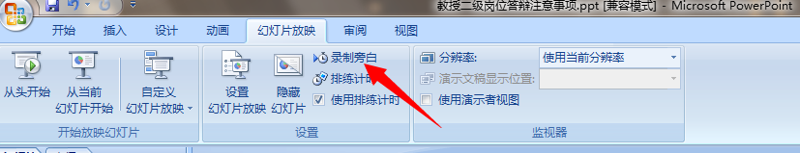
PPT述职材料（配音版）制作
（3）答辩PPT制作步骤
（1）录音：
A.检查您的电脑，确保能够使用录音功能；
B.打开已经制作好的PPT；
C.点击“幻灯片放映”中的“录制旁白”；

Slide 5
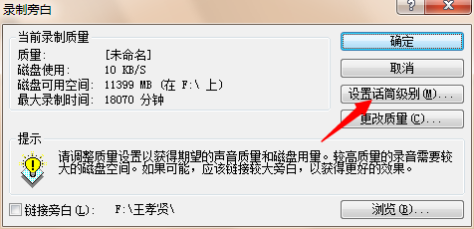
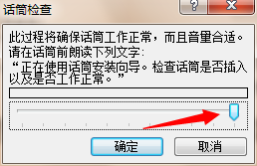
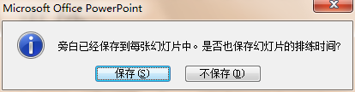
PPT述职材料（配音版）制作
（3）答辩PPT制作步骤
录音：
D.点击“设置话筒级别”；
E.按照提示检查话筒能否正常工作，并
调节好话筒音量；
F.点击“确定”开始录音；
G.录音结束，点击保存排练时间；
H.保存文件。

Slide 6
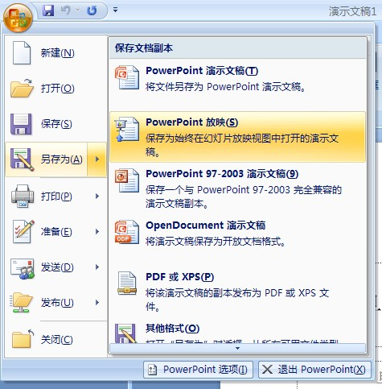
PPT述职材料（配音版）制作
（3）答辩PPT制作步骤
保存：请将制作完毕的PPT保存为“PowerPoint 放映”格式。

Slide 7
PPT述职材料（配音版）制作
（4）重要提醒
超时将自动停止播放
建议学院述职时播放，有问题即可及时修改
笔记本建议使用带有麦克的耳机录制，减少杂音
审核无误后将PPT上传系统

